Slide 1
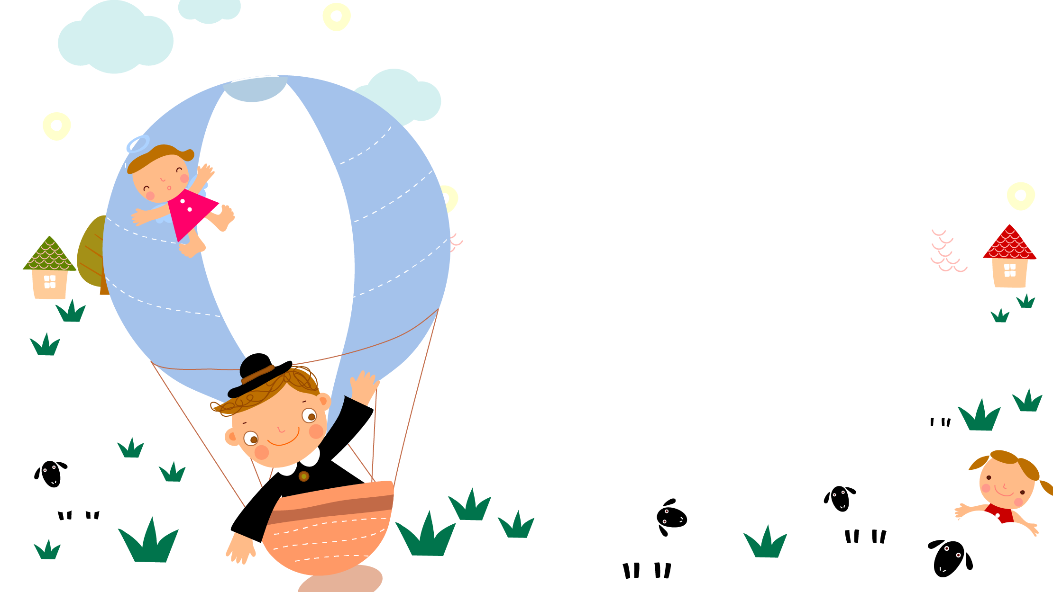



Thứ … ngày … tháng… năm 2021
Nói và đáp lời Cảm ơn

Slide 2

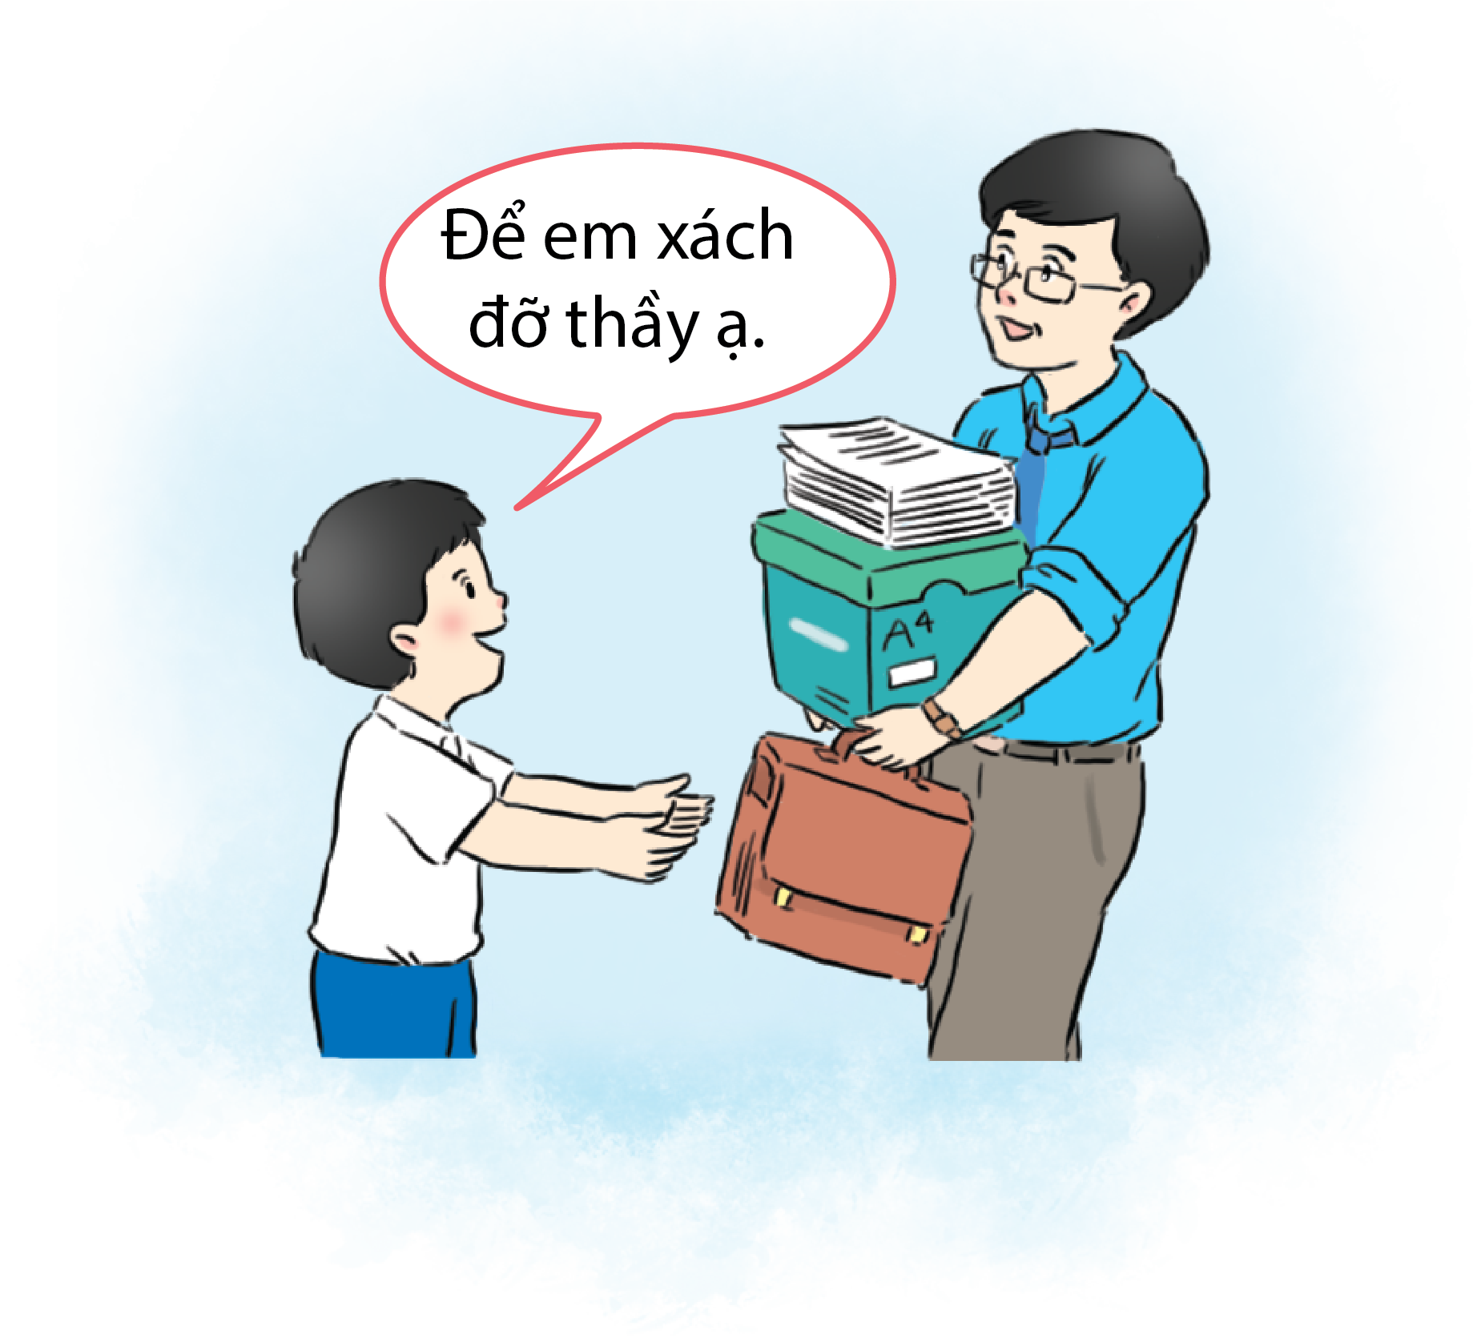
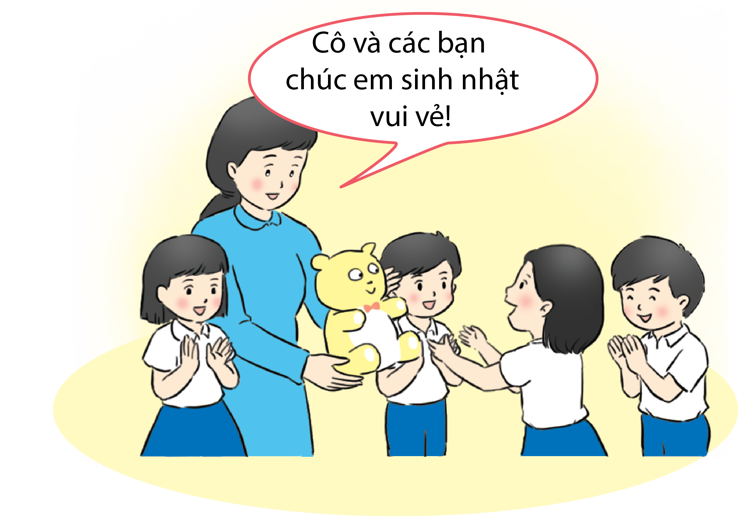

a. Đóng vai, nói và đáp lời cảm ơn trong từng trường hợp sau:

Slide 3
Trong tranh có những ai? Lời nói và ánh mắt cử chỉ của các nhân vật ra sao?
Cô giáo và các bạn
Sinh nhật bạn nữ
Bạn nữ được nhận quà vui vẻ tươi cười.
Cô giáo và các bạn chúc bạn nữ sinh nhật vui vẻ với ánh mắt cử chỉ vui vẻ, thân mật

Slide 4
Trong tranh có những ai? Lời nói và ánh mắt cử chỉ của các nhân vật ra sao?
Thầy giáo
Bạn học sinh nam
Thầy giáo đang cầm cặp và bê 1 tập giấy nặng. Bạn học sinh tươi cười nói : Để em xách đỡ thầy ạ.

Slide 5


Khi nào ta cần nói lời cảm ơn?
Ta cần nói lời cảm ơn khi nhận được
quà hoặc sự giúp đỡ của người khác.

Slide 6
Khi nói lời cảm ơn cần chú ý điều gì?
Ta cần chú ý giọng nói, ánh mắt, cử chỉ thể hiện sự trân trọng, biết ơn.

Slide 7

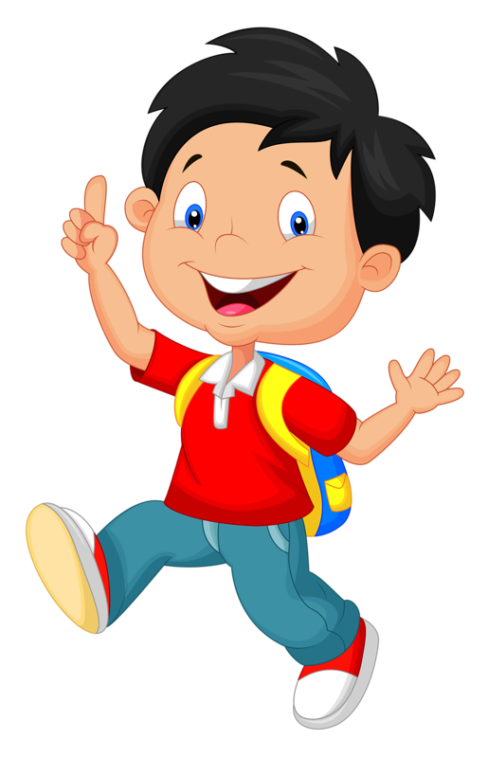
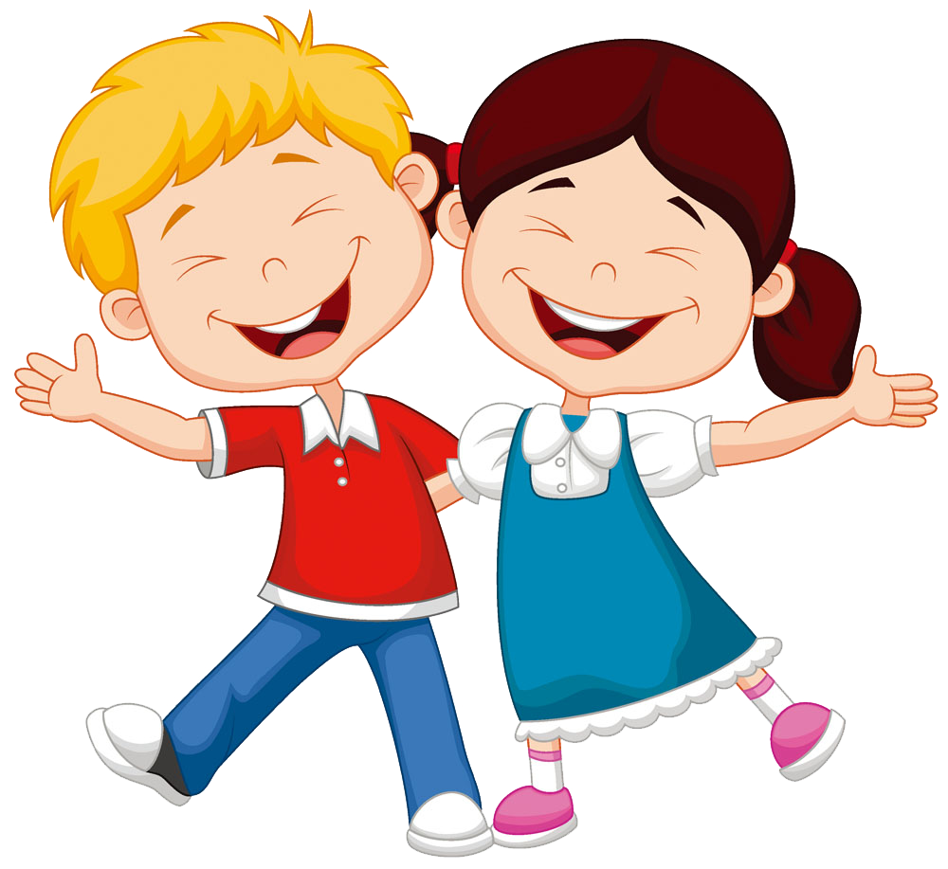

Slide 8
a. Đóng vai, nói và đáp lời cảm ơn trong từng trường hợp sau:
Em cảm ơn cô và các bạn nhiều ạ.

Slide 9
a. Đóng vai, nói và đáp lời cảm ơn trong từng trường hợp sau:
Được, em giúp thầy nhé. Thầy cảm ơn.

Slide 10
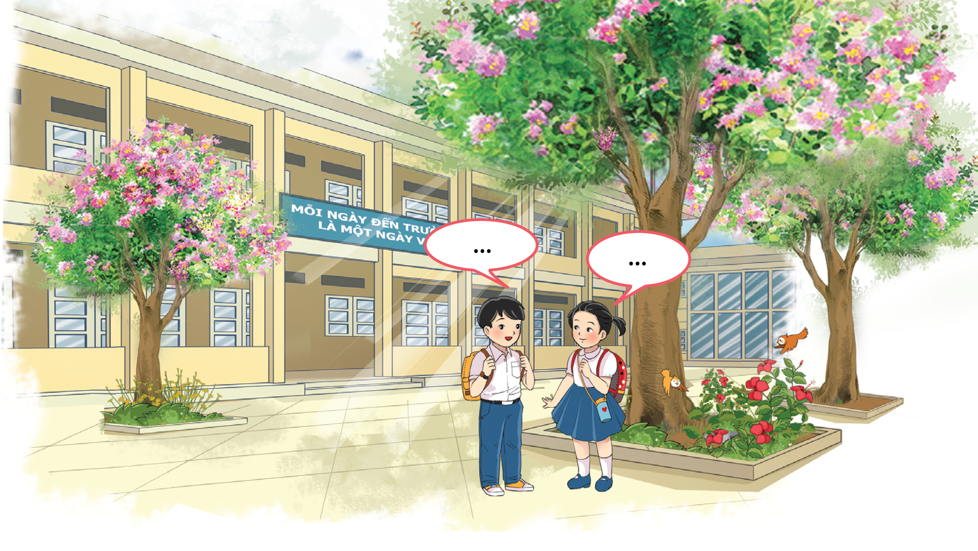
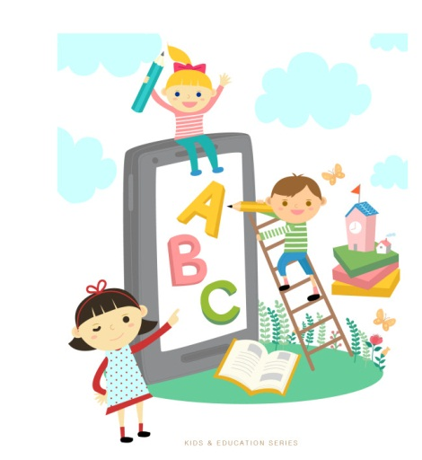
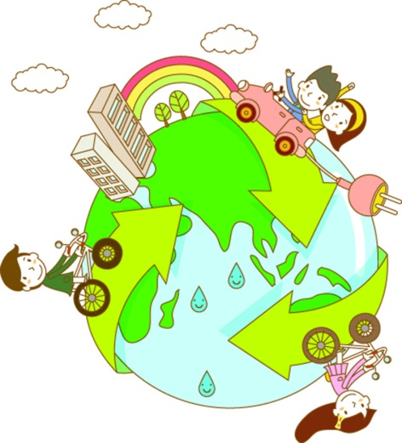
b.Cuối giờ học, Quân cùng Oanh giúp mẹ của Oanh tưới hoa. Oanh và Quân sẽ nói và đáp lời cảm ơn như thế nào?

Slide 11

b.Cuối giờ học, Quân cùng Oanh giúp mẹ của Oanh tưới hoa. Oanh và Quân sẽ nói và đáp lời cảm ơn như thế nào?
- Oanh
- Quân

Slide 12
Khi nói và đáp lời cảm ơn cần chú ý điều gì?
Ta cần chú ý giọng nói, ánh mắt, cử chỉ thể hiện sự trân trọng, biết ơn.

Slide 14


